Slide 1
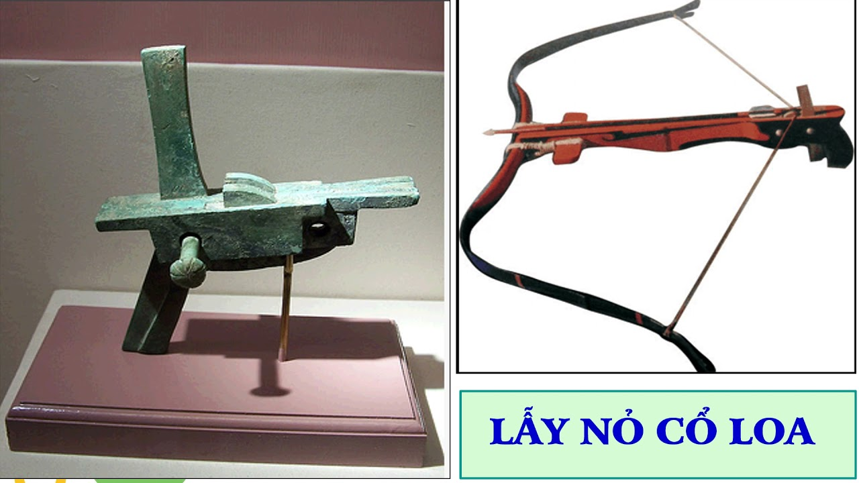
Thứ……ngày…..tháng…..năm…….
TIẾNG VIỆT
Bài 11: SỰ TÍCH THÀNH CỔ LOA
Lẫy nỏ: Bộ phận của nỏ, dùng để bật dây nỏ, phóng tên đi.

